Slide 1
Aqua Clean-up
Димитър Караризов, Васил Велев,
Ясен Димчов и Адриян Янакиев

Slide 2
Какъв е проблемът?

Slide 3
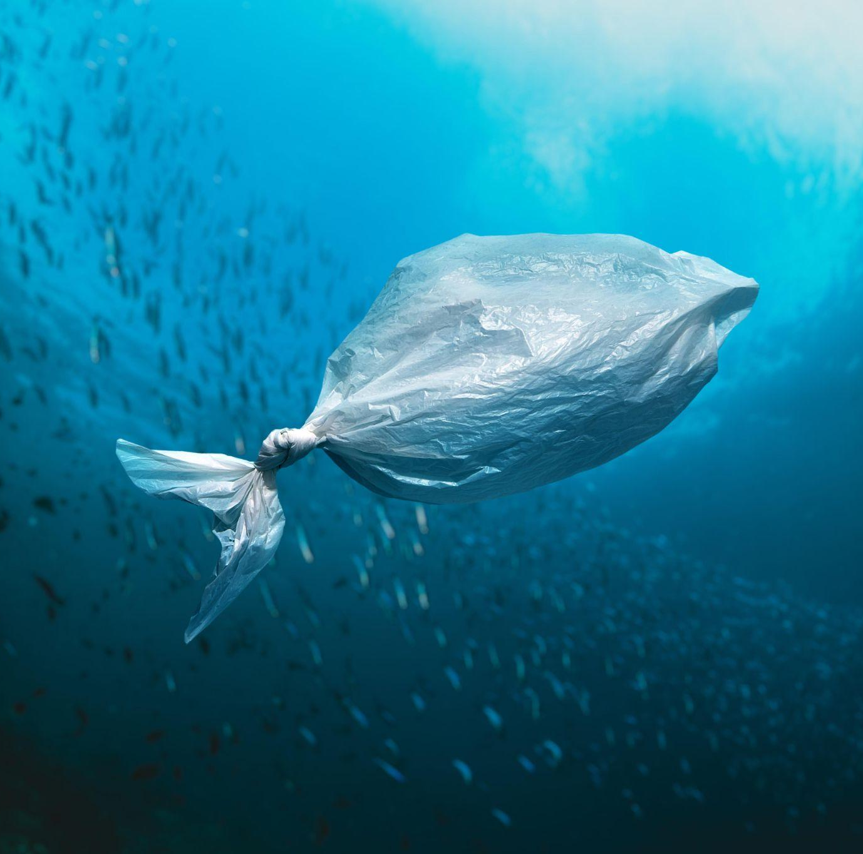
Нашето решение
Игра
Уебсайт

Slide 4
Цел на проекта
01
Популяризация на проблемите с океана
02
Запознаване на децата с проблема
03
Стъпка в правилната посока

Slide 5
Как работи Aqua Clean-up?

Slide 6





Технологии

Slide 7
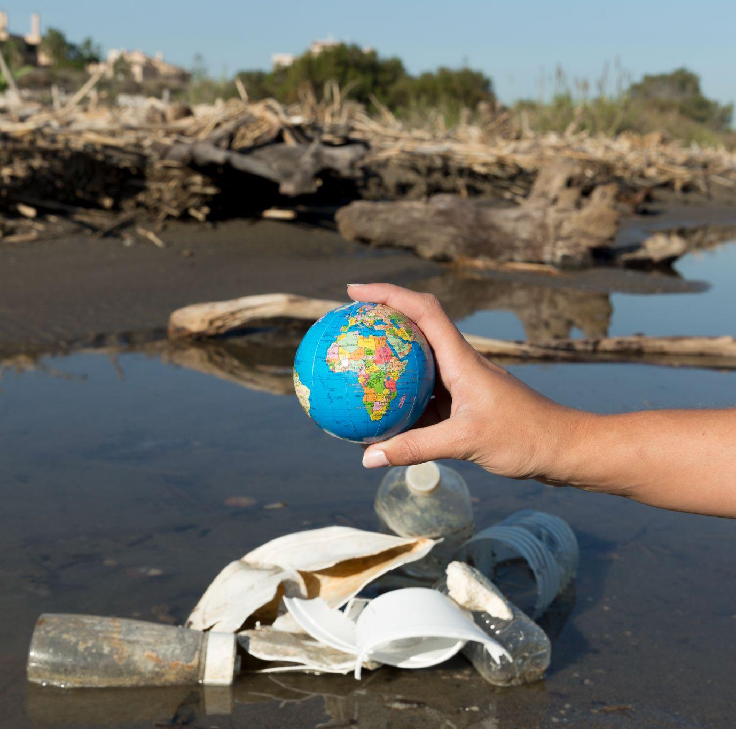
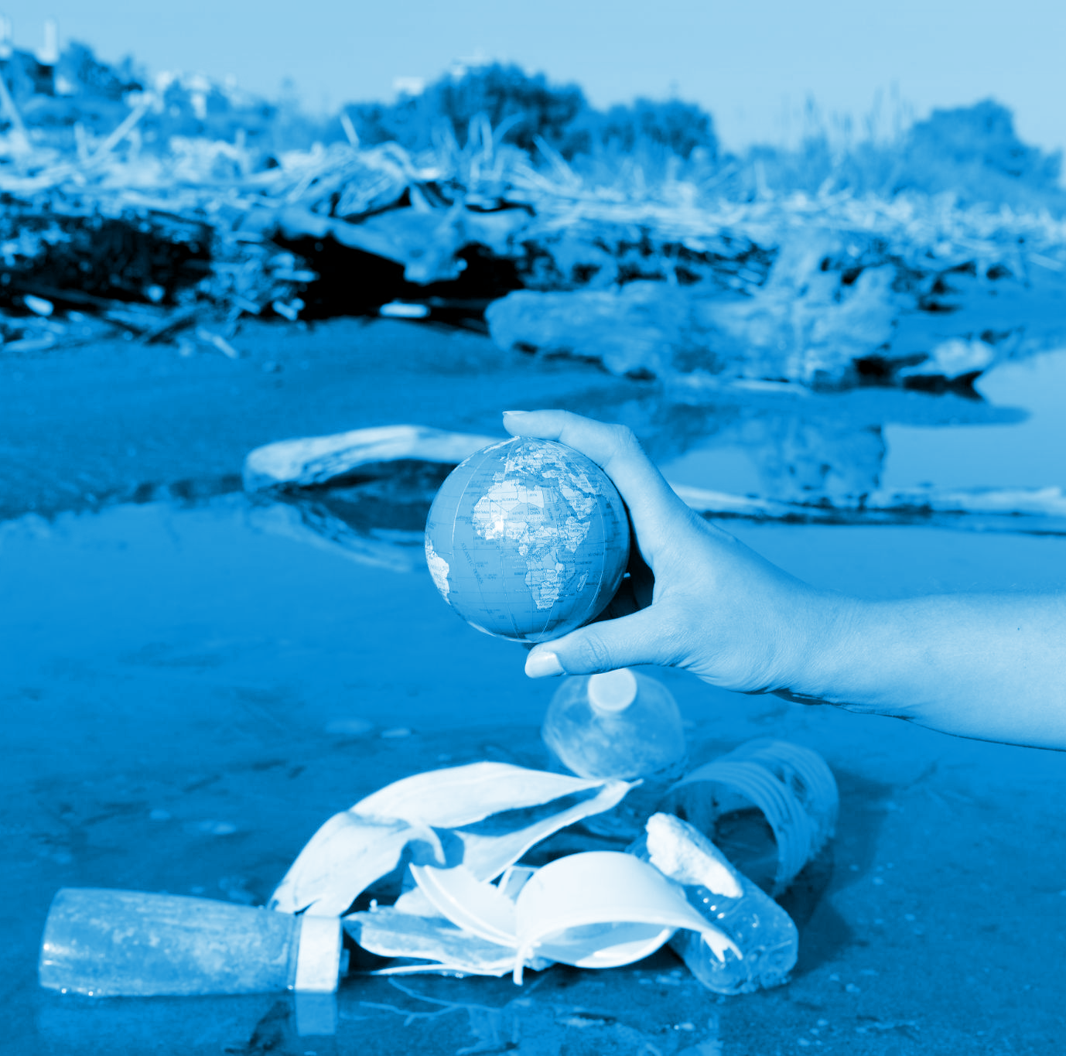
Процес на работа
Димитър
Васил
Ясен
Адриан
Сайт, презентация
Login page,
pygame
pygame
pygbag

Slide 8
Нашето преживяване
Нашият екип
Нашият ментор
Какво научихме от хакатона?

Slide 9
Демо

Slide 10
Благодарим за вниманието!

